Slide 1

Název školy | Základní škola Šumvald, okres Olomouc
Číslo projektu | CZ.1.07/1.4.00/21.2534
Název šablony klíčové aktivity | Inovace a zkvalitnění výuky prostřednictvím ICT
Číslo šablony | III/2
Vzdělávací oblast/obor | Informační a komunikační technologie/ Informační a komunikační technologie
Tematický okruh | Hardware
Označení sady | VY_32_INOVACE_INF
Označení materiálu | VY_32_INOVACE_INF_3
Název materiálu | Osobní počítač I
Autor | Mgr. Radomil Kryl
Typ aplikace | Prezentace
Ročník | 5.
Předmět | Informatika
Anotace | Žáci se seznámí s pojmy procesor, pevný disk, základní jednotka

Slide 2
OSOBNÍ POČÍTAČ I
Informatika 5. ročník

Slide 3
OSOBNÍ POČÍTAČ
Osobní počítač (PC) je stavebnice. Páteř tvoří základová deska s mnoha konektory(zásuvkami), do kterých se připojují potřebné díly.

Slide 4
ZÁKLADNÍ JEDNOTKA
Skříň – bedna, ve které jsou umístěny všechny potřebné díly a součástky

Slide 5
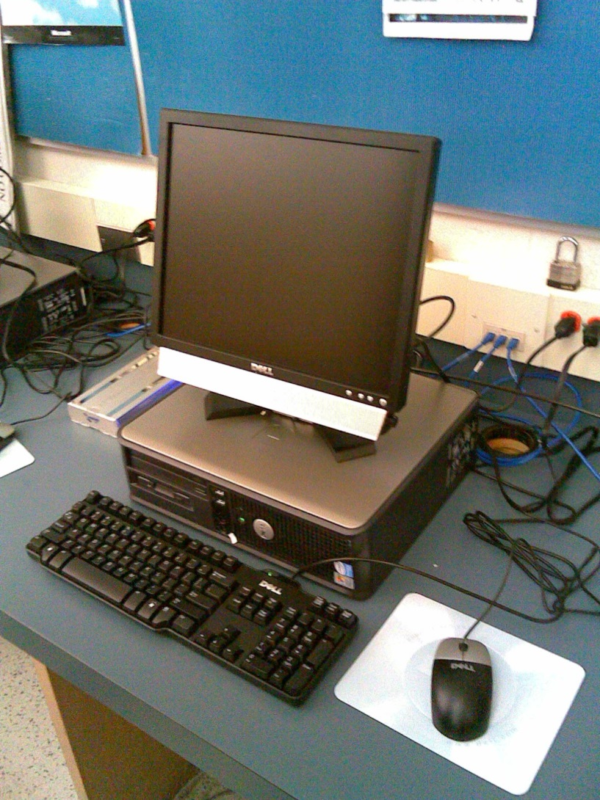
DESKTOP – PLOCHÁ SKŘÍŇ

Slide 6
TOWER – VYSOKÁ SKŘÍŇ

Slide 7
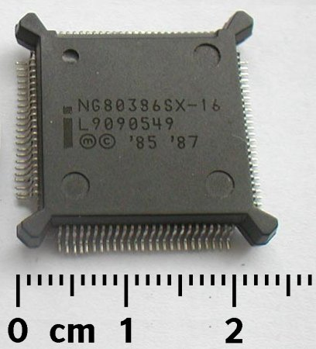
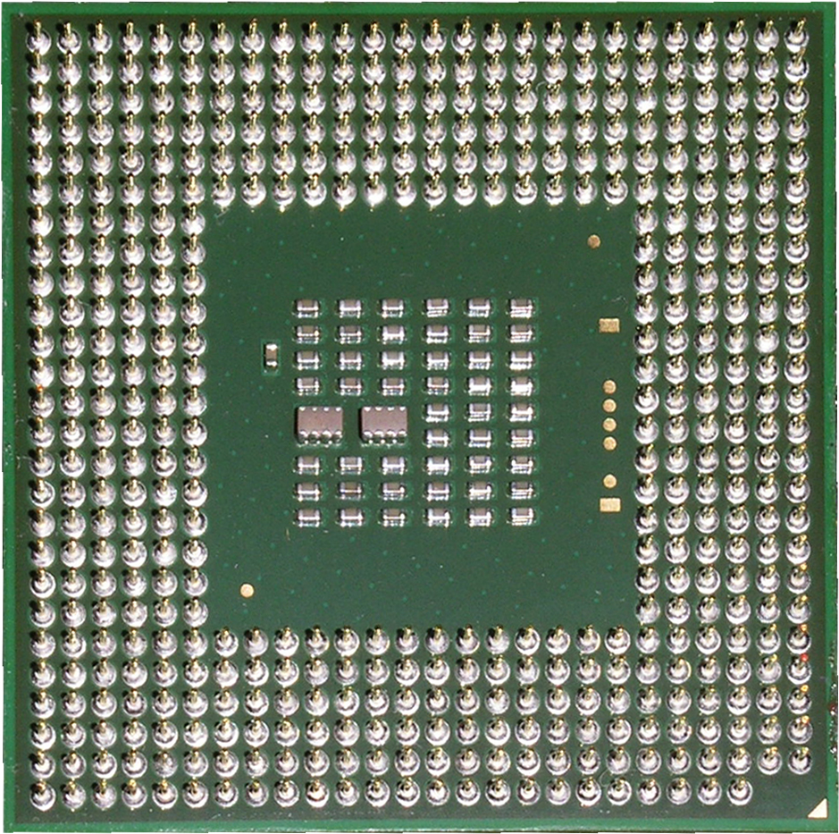
PROCESOR

Slide 8
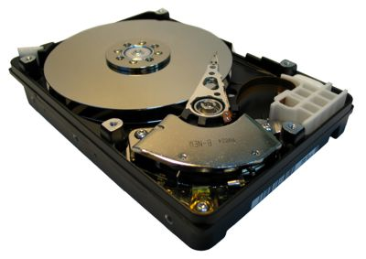
PEVNÝ DISK

Slide 9
ODKAZY A LITERATURA
BANKS, Jeremy. Desktop [online]. [cit. 2.6.2013]. Dostupný na WWW: http://commons.wikimedia.org/wiki/File:Desktop_personal_computer.jpg
FDOMINEC. Procesor [online]. [cit. 2.6.2013]. Dostupný na WWW: http://cs.wikipedia.org/wiki/Soubor:Intel386sx_a_50_Kc.jpg
TOMCZAK, Robert. HDD [online]. [cit. 2.6.2013]. Dostupný na WWW: http://cs.wikipedia.org/wiki/Soubor:Hdd_od_srodka.jpg
Obrazová galerie prostředků Microsoft Office
Pavel Navrátil, S počítačem na základní škole, 2. vydání, Computer Media 2002, ISBN: 80 – 902815 – 6 - 7

